Slide 1
Conferencia No. 1 El Método científico en las ciencias de la salud.
Tema I Metodología de la Investigación
Sumario:
La Ciencia y el conocimiento científico
Introducción a la Metodología de Investigación
El método científico. Relación con los métodos de las ciencias generales y particulares.

Slide 2
Objetivo:
Caracterizar el método científico según sus diferentes manifestaciones para su aplicación en el proceso de investigación científica en las ciencias médicas.

Slide 3
La Ciencia
Sistema de conocimientos acerca de la naturaleza, la sociedad y el pensamiento.
Es un instrumento que contribuye a la solución de los problemas que enfrenta el hombre a partir de conceptos, categorías, principios, leyes y teorías que permite explicar un fenómeno o proceso que es objeto del conocimiento científico.

Slide 4
Conocimiento:
Común, cotidiano, ordinario | Científico
Se deriva de todos los hombres que participan en la práctica social. Usa lenguaje cotidiano. Se basa en la confianza. Ejemplos: Los nombres de las asignaturas que se imparten en el segundo semestre del segundo año de la carrera de Medicina. El horario de las clases. Información relacionada con las actividades que realizan los estudiantes con sus profesores guías. | Se deriva de grupos de personas especialmente preparadas. 2. Lenguaje especializado. 3. Se basa en la comprobación. Ejemplos: La matemática, la física, la química como ciencias particulares. Fisiopatología de la hipertensión arterial. Cómo ocurre la respiración celular. Papel del ADN en la transmisión hereditaria.

Slide 5
Investigación
Científica
Proceso caro desde todos los puntos de vista
Metodología de la Investigación Científica
Obtener conocimiento con eficiencia,
al menor costo posible

Slide 6
El Método Científico
Es la forma de abordar la realidad y estudiar los fenómenos de la naturaleza, la sociedad y el pensamiento con el propósito de descubrir la esencia de dichos fenómenos y sus interrelaciones.
Da al investigador el camino más corto
para el logro de los conocimientos
Método Universal
Métodos generales
Métodos Particulares

Slide 7
El Método Científico
Etapas
Delimitación del problema (Observación)
Hipótesis
Verificación de hipótesis
Ejemplo a partir de los métodos clínico y epidemiológico

Slide 8
1ra etapa Delimitación del problema (Observación)
Captación por nuestros sentidos de todo lo que podemos conocer acerca del hecho científico objeto de nuestro estudio.
Recogida u obtención de la información
Procesamiento y presentación de la información
Análisis de los datos recogidos
Método Clínico
Entrevista médica, examen físico
Método Epidemiológico
Inspección del área
Historia Clínica
Historia de salud familiar

Slide 9
2da Etapa Formulación de Hipótesis
En esta etapa se plantean determinadas interrogantes, hacemos suposiciones e intentamos explicar en forma más o menos fundamentada las relaciones existentes entre los hechos y procesos observados en la etapa anterior, es decir, de los “problemas” encontrados.
Método Clínico
Método Epidemiológico
Diagnóstico presuntivo
Problemas de Salud o posibles causas de una enfermedad

Slide 10
3ra Etapa Comprobación de Hipótesis
Es la comprobación o confirmación en la práctica, de lo que hemos planteado como hipótesis, es decir, comprobar si es cierta o falsa nuestra hipótesis. Es en esta etapa donde tienen un lugar preferente las investigaciones
Método Clínico
(Exámenes paraclínicos e investigación clínica)
Método Epidemiológico
(Identificación y clasificación de los problemas)
Diagnóstico definitivo
Tratamiento y educación en salud
Definición de los problemas a resolver rápidamente
Medidas de prevención y control
Actividades promoción de salud

Slide 11
En el siguiente planteamiento identifique las etapas del Método Científico.
Un paciente llega al cuerpo de guardia de un hospital con fuertes dolores de cabeza, vómitos y fiebre hasta 39º. El médico lo interroga, le realiza el examen físico haciendo énfasis en el examen neurológico y le indica entre otros complementarios una punción lumbar para corroborar el diagnóstico presuntivo de meningoencefalitis. El líquido cefalorraquídeo arroja un número elevado de células y proteínas, así como una disminución de la glucosa, con lo que confirma el diagnóstico de meningoencefalitis.

Slide 12
Investigación proviene del latín in (en) y vestigare (hallar, inquirir, indagar, seguir vestigios)
Conjunto de acciones planificadas que se realizan con la finalidad de resolver, total o parcialmente, un problema científico.
Es un proceso sistemático.
Se aplica el Método Científico

Slide 13
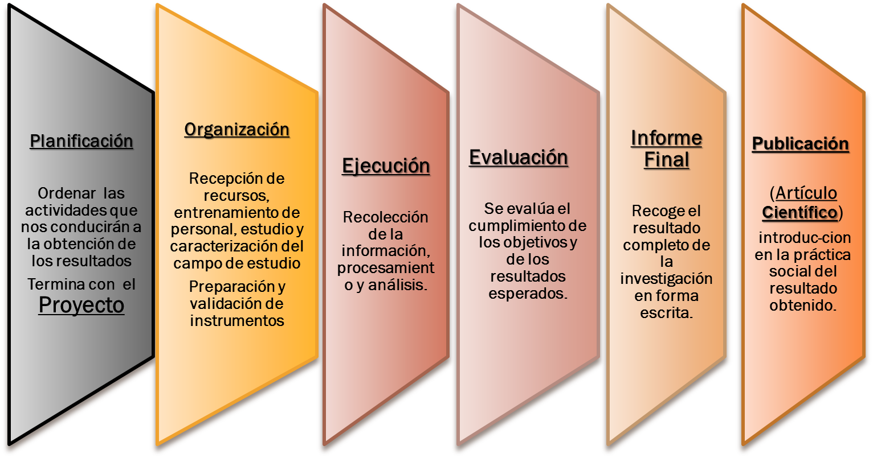
Etapas en la investigación

Slide 14
Fases en una investigación
Fase Conceptual (Teoría)
Identificación del problema general
Revisión bibliográfica
Creación del marco teórico/conceptual
Definición del problema de investigación
Justificación/importancia del estudio/limitaciones
Definición de objetivos
Formulación de hipótesis
Fase Empírica (Práctica)
Selección de un diseño de investigación.
Identificación de población/unidad de estudio
Métodos y técnicas para obtener los datos
Ejecución del plan
Fase analítica - interpretativa
Análisis e interpretación de resultados
Fase comunicativa
Comunicación / aplicación de resultado
Notes:
14

Slide 15
IDENTIFICACIÓN DEL PROBLEMA
Un problema debe entenderse como una incertidumbre sobre algún hecho o fenómeno que el investigador desea resolver.
Su identificación es fruto de la capacidad del propio
profesional para generar ideas y formular interrogantes, y rara vez se produce por pura intuición.

Slide 16
REVISIÓN BIBLIOGRÁFICA
La investigación no debe entenderse como el intento de responder a una pregunta partiendo de cero, sino que se enmarca en el conjunto de los conocimientos científicos existentes, que son precisamente los que justifican la realización del estudio.
La búsqueda bibliográfica es importante durante todo el proceso de una investigación:
Permite saber si la pregunta que se plantea ha sido contestada previamente .
Aprovechar la experiencia previa de otros investigadores para diseñar y ejecutar mejor el estudio.

Slide 17
MARCO TEÓRICO
La construcción del marco teórico depende de lo que encontremos en la revisión de la literatura:
Que exista una teoría completamente desarrollada que se aplique a nuestro problema de investigación.
b) Que haya varias teorías que se apliquen al problema de investigación.
c) Que haya generalizaciones empíricas que se adapten a dicho problema.
d) Que encontremos descubrimientos interesantes, pero parciales que no se ajustan a una teoría.
Que solamente existan guías aún no estudiadas e ideas vagamente
relacionadas con el problema de investigación.
Al construir el marco teórico debemos centrarnos en el problema de investigación.

Slide 18
Expresar el problema nítidamente a través de preguntas e hipótesis.
Fundamentar la necesidad de encararlo (beneficios esperados).
Exponer tanto el marco teórico en que se inscribe como los antecedentes en que reposa.
Para completar el análisis de la formulación del problema se formulan los objetivos de la investigación.

Slide 19
Duda o laguna del conocimiento, que se concreta a través de

Slide 20
FORMULACIÓN DE OBJETIVOS
Son los fines alcanzables, es decir, constituyen la aspiración, el propósito, el resultado a alcanzar con la investigación. Pueden verse como una forma especial de plasmar las hipótesis y sus consecuencias contrastables.
Se valen de verbos de acción como por ejemplo: determinar, comparar, evaluar, precisar, verificar, calcular, identificar, describir, caracterizar y establecer.

Slide 21
FORMULACIÓN DE OBJETIVOS
En nuestro medio se ha popularizado la práctica de definir objetivos generales y objetivos específicos.
Objetivos Generales: Nacen directamente del problema y la parte de éste que se pretende solucionar, responden a la pregunta: ¿Para qué se investiga? ¿Qué se quiere conocer?
Objetivos Específicos: Sintetizan la forma o pasos que se realizarán para alcanzar los objetivos generales.

Slide 22
FORMULACIÓN DE OBJETIVOS
Objetivo General:
Determinar el nivel de atención brindado por el equipo de salud y la familia al adulto mayor en el área de salud.
Objetivos específicos:
Determinar el nivel de preparación que posee la familia y el equipo de salud sobre el manejo del adulto mayor.
Precisar el grado de satisfacción del adulto mayor con la atención brindada por el equipo de salud y su familia.

Slide 23
ERRORES
Confundir los objetivos con el método o incluir un procedimiento mismo.
ejemplo: Estimar la prevalencia del asma bronquial mediante una encuesta por muestreo.
Confundir los objetivos con acciones asistenciales.
ejemplo: Seguir durante el embarazo a un grupo de mujeres para identificar la aparición de diabetes gestacional.
Confundir los objetivos con beneficios esperados.
ejemplo: Disminuir la mortalidad infantil en Villa Clara. (Hay que recordar que los objetivos son los fines alcanzables en términos de conocimiento y que la aplicación práctica de este conocimiento es un beneficio esperado).

Slide 24
ERRORES
Utilización de palabras que no expresan correctamente lo que debe ser un objetivo.
Ejemplo: Correlacionar la ganancia de peso durante el embarazo con el peso del recién nacido. (Debió ser: Determinar la correlación entre la ganancia …)
Deficiente redacción.
Ejemplo 1: «El propósito de nuestro estudio radica en el conocimiento de los tumores del sistema nervioso central en el marco de una comunidad ». Este objetivo se expresa en términos demasiado vagos. Debería especificar si se refiere, por ejemplo, a su epidemiología, las características clínicas, el pronóstico o los factores de riesgo.

Slide 25
HIPÓTESIS
Conjetura o suposición que explica tentativamente las causas, características, efectos o propiedades y leyes de determinado fenómeno en una ciencia dada, basándose en un mínimo de hechos observados.
Deben cumplir ciertos requisitos para que puedan ser abordadas en un trabajo de investigación:
Especificidad
Contrastabilidad Empírica
Fundamentación científica

Slide 26
HIPÓTESIS
Especificidad: No se puede pretender que un trabajo de investigación responda a una pregunta cómo ¿Cuál es la causa de la esclerosis múltiple? podría ser más bien una línea de trabajo de un grupo de investigadores.
Contrastabilidad Empírica: Deben permitir hacer observaciones en la práctica para corroborarlas o sea resolver las hipótesis con datos de la práctica.
Fundamentación científica: Formular una pregunta o una hipótesis no fundamentada científicamente, constituye una violación de la ética de la investigación. En la medicina clínica someter a prueba (en personas) hipótesis, atenta contra los preceptos de la ética médica.

Slide 27
Estudio independiente
Ejercicio 1
Se expone a continuación una situación problémica que puede presentársele en su trabajo diario como enfermero.
Identifique las etapas del método científico.
Diga que método se aplica, el método clínico o epidemiológico
Usted se encuentra en su Consultorio de Médico de la Familia y atiende en su área una escuela primaria cercana en la cual se presentan brotes sucesivos de diarreas, en la visita al centro usted descubre contaminación del agua de beber a partir de una rotura en la conductora de los residuales. Usted supone que las rotura de las tuberías es causante de los brotes. Pocos días después de ser reparadas las tuberías y clorada el agua de los tanques cesa los brotes diarreicos y no vuelven a presentarse.

Slide 28
Estudio independiente
Ejercicio 2
Revise el artículo “El método clínico, el método epidemiológico y la Epidemiología Clínica”. De su opinión al respecto.

Slide 29
BIBLIOGRAFIA
Carpeta Tema I, Metodología de la investigación.
PDF. El método clínico y epidemiológico.
PDF. Texto auxiliar (Bayarre)
Doc. Problema científico.
Libro de texto Informática Médica Tomo II, páginas 183 a la 187

